Slide 1
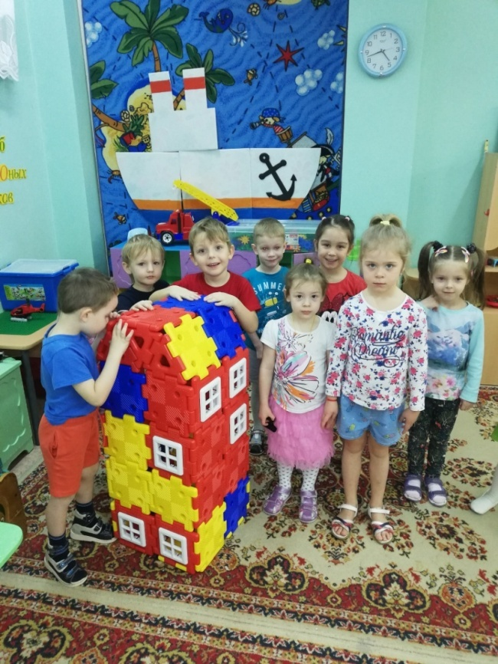
Муниципальное бюджетное дошкольное образовательное учреждение городского округа Королёв Московской области «Детский сад комбинированного вида №26 «Росинка»
Альбом
детского технического
творчества

Slide 2
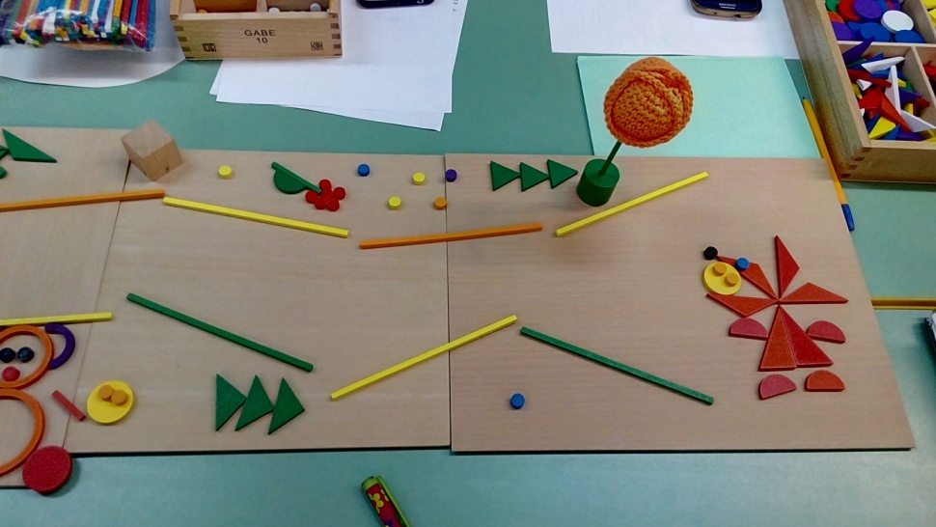
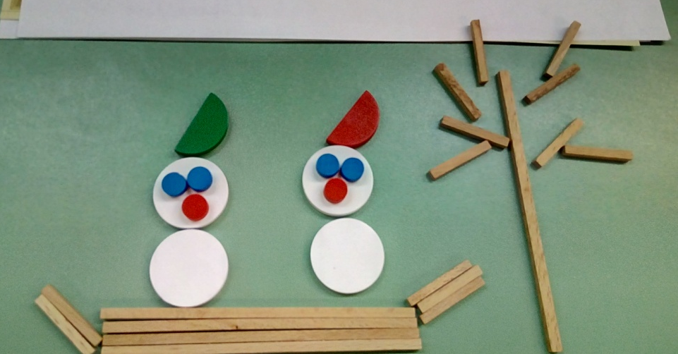
ДАРЫ ФРЁБЕЛЯ

Slide 3
ПЕСОЧНЫЕ ЧАСЫ

Slide 4
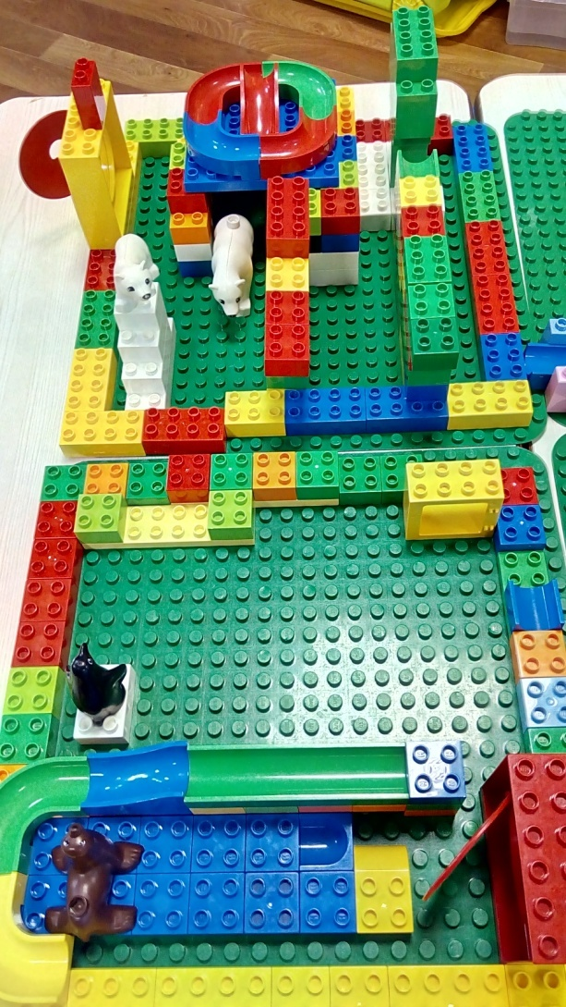
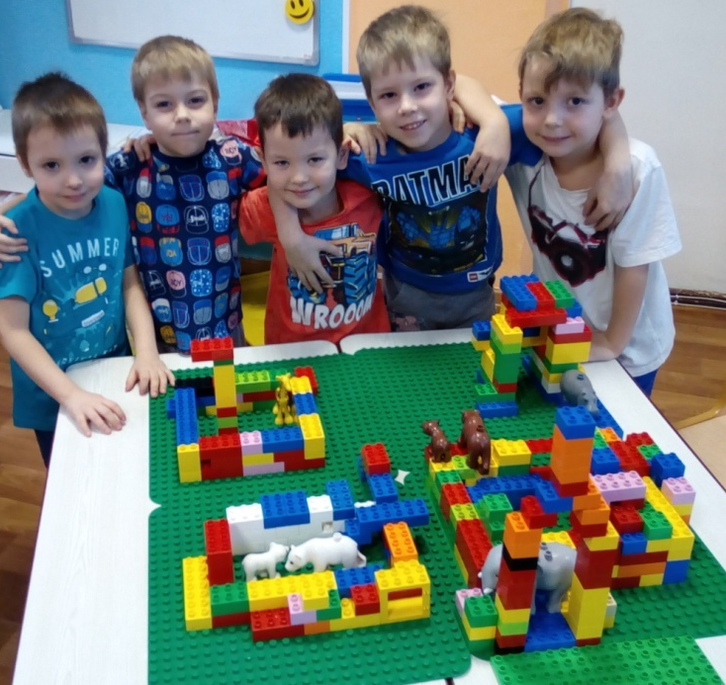
ЗООПАРК

Slide 5
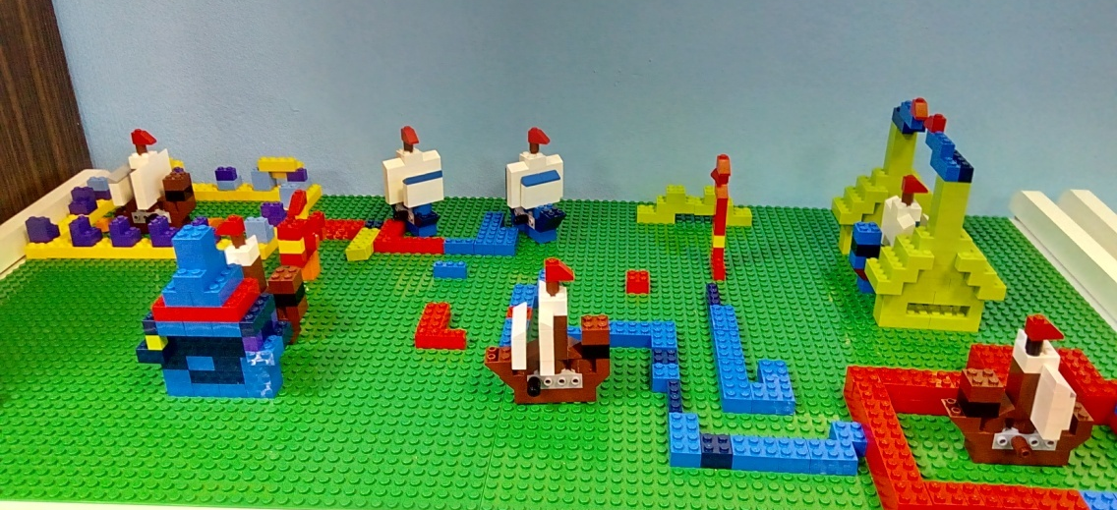
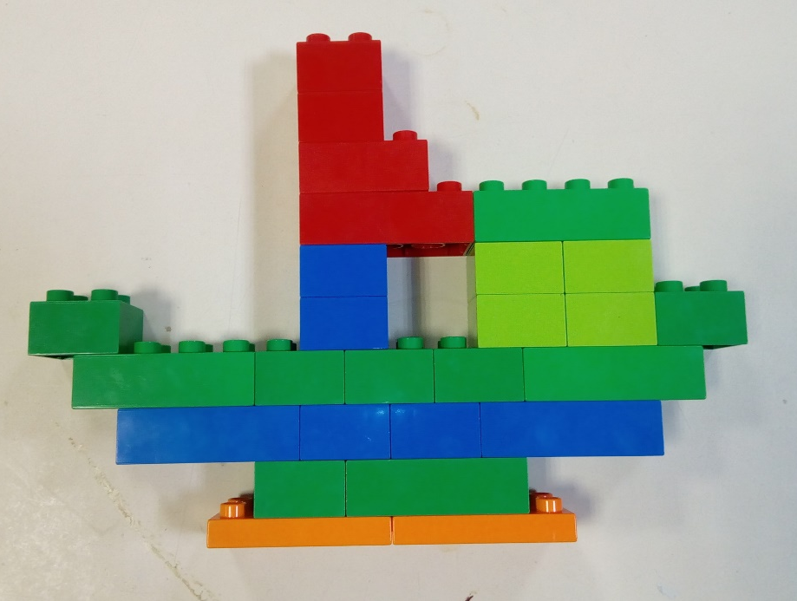
КОРАБЛИ

Slide 6
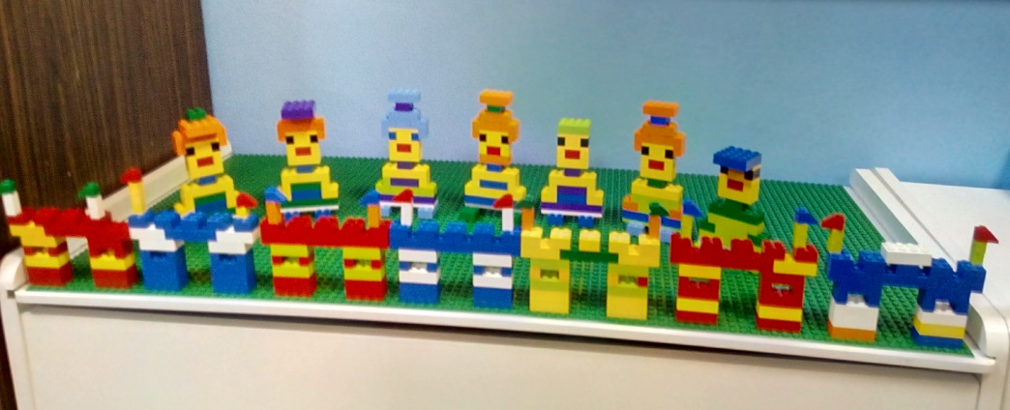
БИНОКЛЬ МОРСКОЙ ФЛОТ

Slide 7
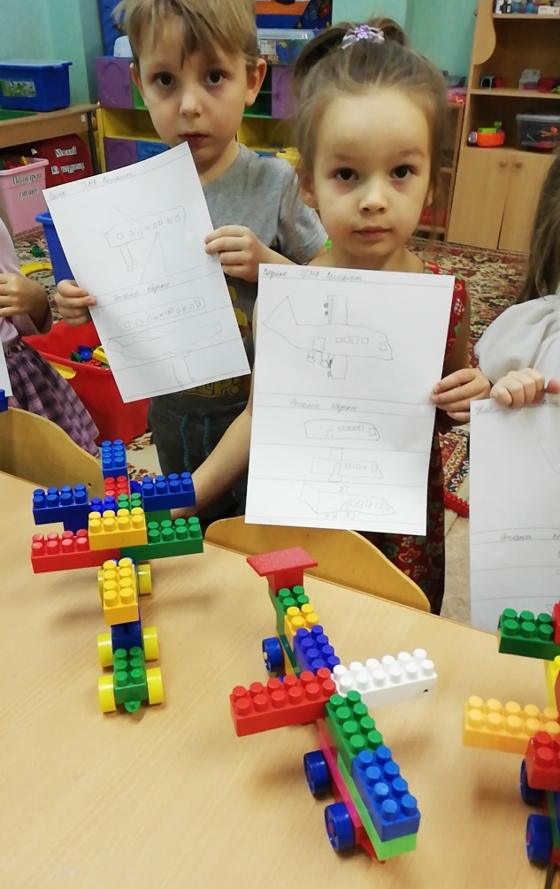
САМОЛЁТЫ

Slide 8
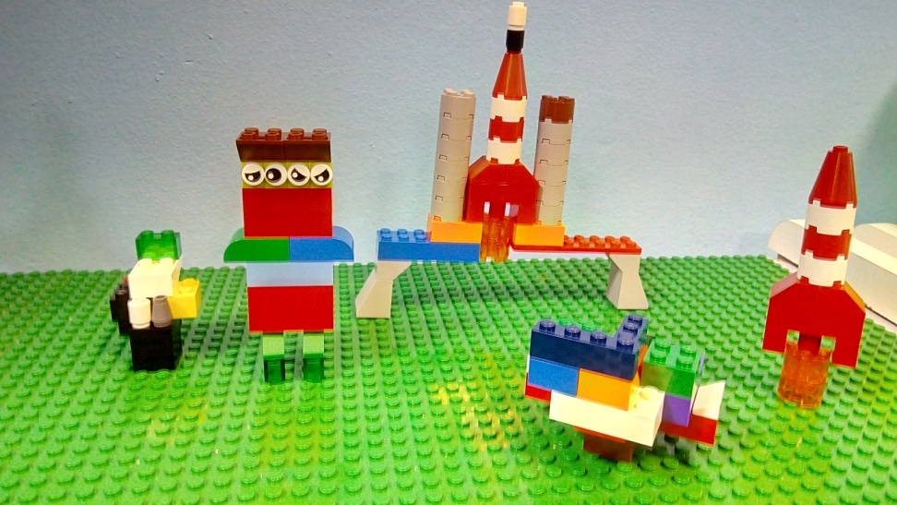
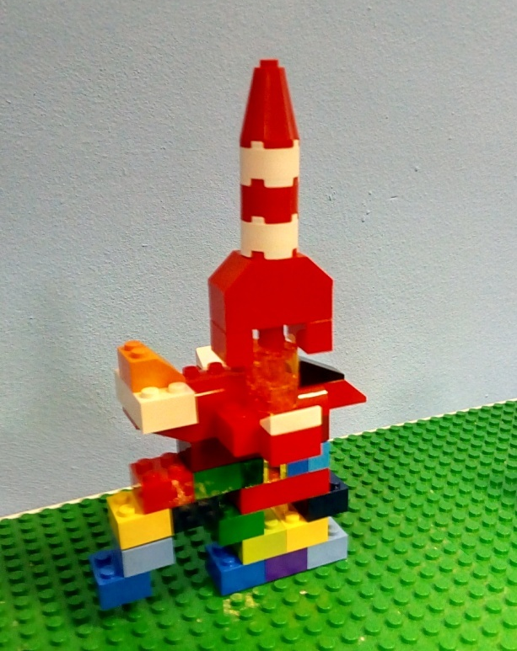
РАКЕТЫ

Slide 9
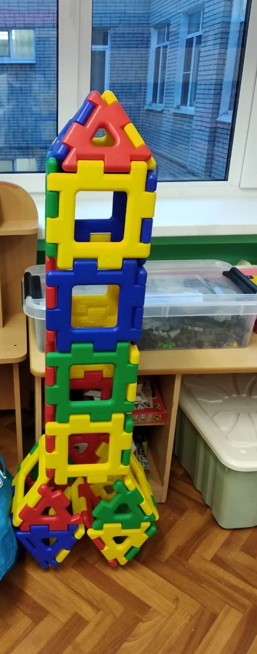

Slide 10
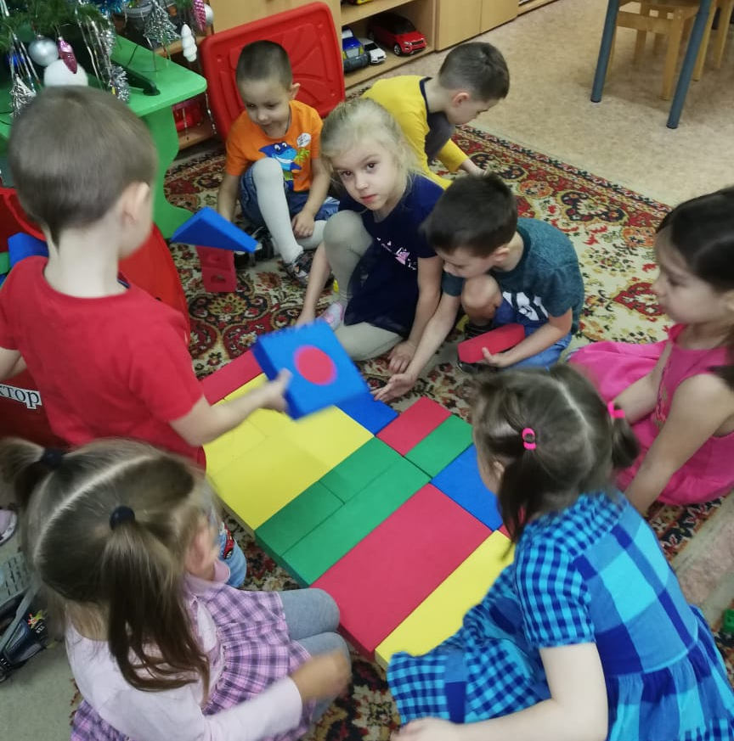
КОСМОДРОМ

Slide 11
КОСМОДРОМ РАКЕТА

Slide 12
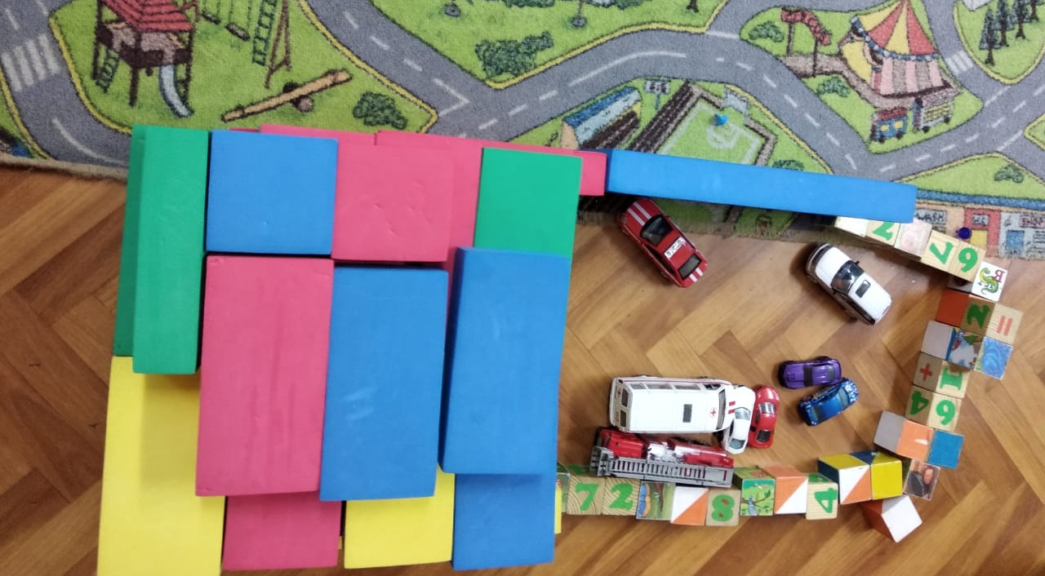
ПОДЗЕМНАЯ ПАРКОВКА ГАРАЖ

Slide 13
ПОЖАРНАЯ МАШИНА

Slide 14
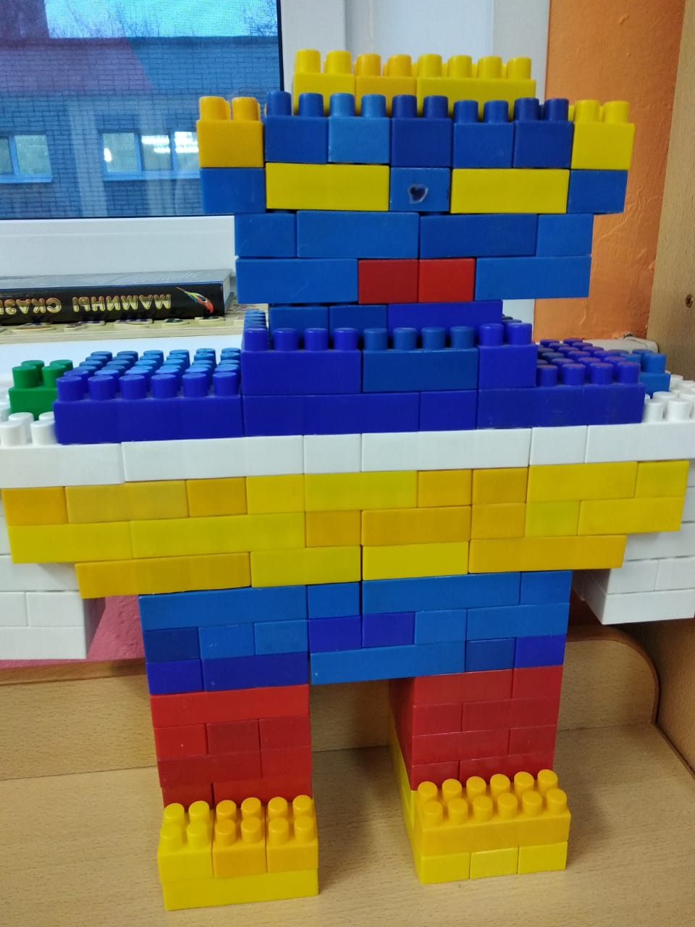
ИНОПЛАНЕТНЫЙ ДРУГ

Slide 15
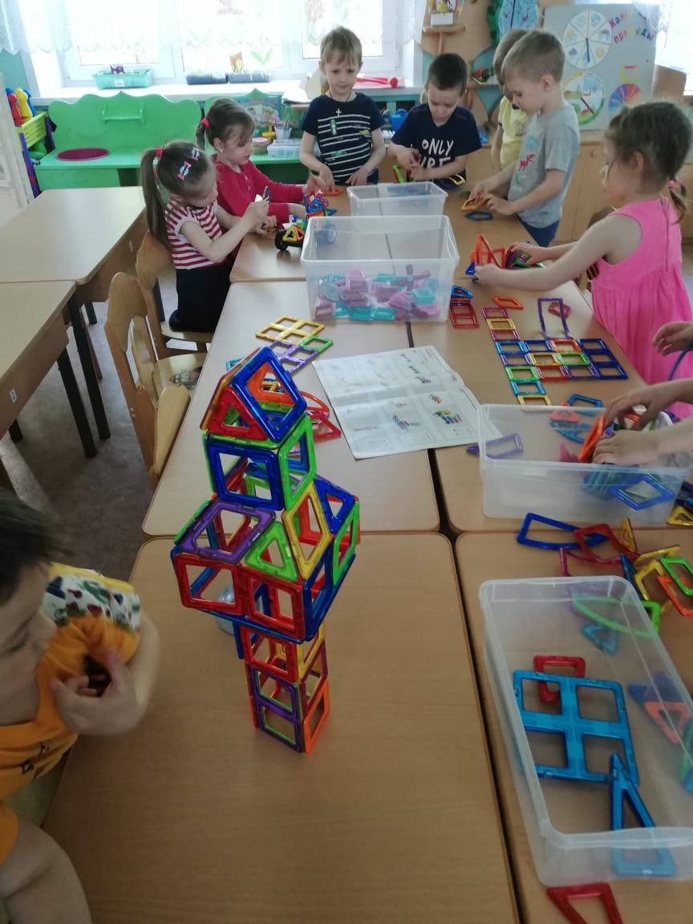
ТЕЛЕВЕЗИОННАЯ БАШНЯ

Slide 16
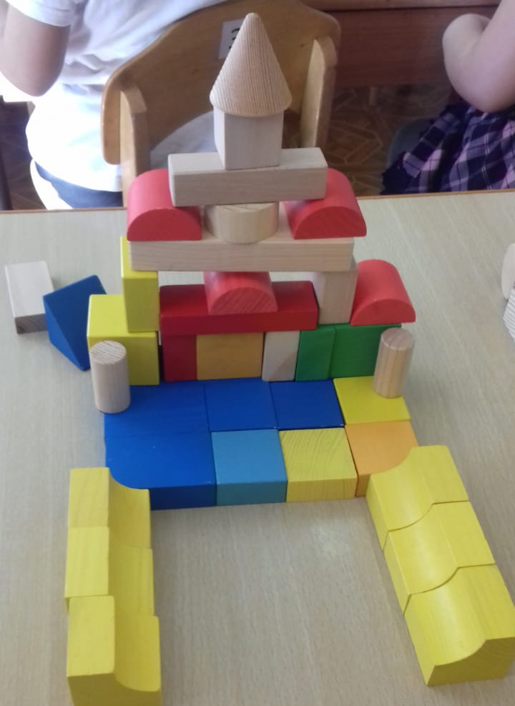
ЗАМОК

Slide 17
ДОМА

Slide 18
МНОГОЭТАЖНЫЙ ДОМ

Slide 19
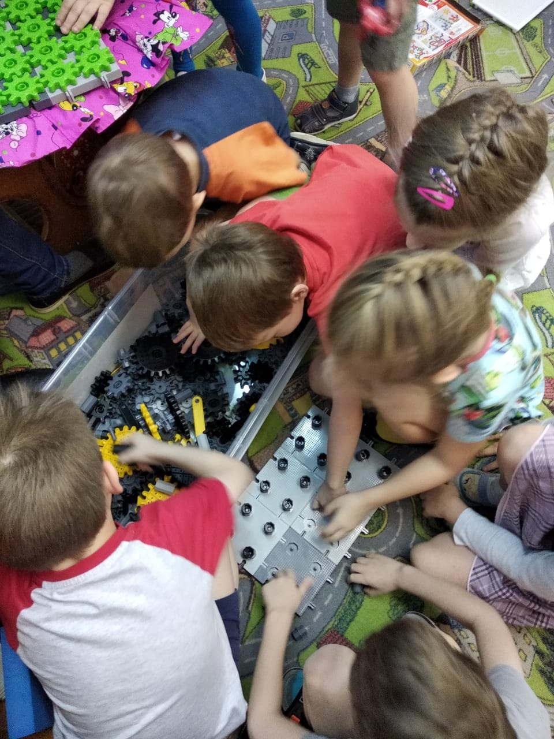
БАЛЕТНАЯ СЦЕНА

Slide 20
ВЕТЕРИНАРНАЯ КЛИНИКА

